Slide 1
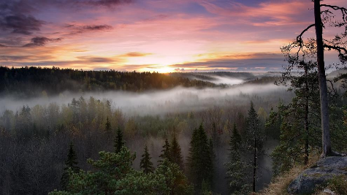
Курсовая работа на тему: «Разработка и проектирование экологического тура для русскоязычных школьников в национальном парке Нууксио (Финляндия)»
Студентки III курса
очной формы обучения
Факультета ЕГиТ направления Туризм
Мариняк Марии Владимировны
Научный руководитель доц., к.п.н.
Макарский Анатолий Моисеевич

Slide 2
Актуальность исследования
Актуальность исследования связана с необходимостью изучения теоретических основ проектирования и разработки экологических экскурсий в национальных парках с целью сохранения природы и развития экологического сознания у школьников.
Эколого-туристский потенциал природных заповедников и национальных парков колоссален. Они обладают оптимальными условиями для развития экологического туризма, в частности, природных экскурсий.

Slide 3
Цель исследования-
Изучить теоретические основы проектирования экологических туров на территории ООПТ и разработать экскурсионную программу по Национальному парку Нуксио и природному центру Халтиа (Финляндия)
ЗАДАЧИ ИССЛЕДОВАНИЯ:
1. Изучить теоретические основы проектирования экологических туров на ООПТ;
2. Изучить развитие туризма в Национальных парках Финляндии;
3. Разработать экскурсионную программу для русскоязычных туристов по национальному парку Нуксио и природному центру Халтиа.

Slide 4
Глава I. Теоретические основы проектирования экологических туров на особо охраняемых природных территориях
Роль экологического туризма в развитии ООПТ
На сегодняшний в мире существуют сотни национальных парков, но лишь немногие из них активно развивают экологический туризм.
Экотуризм:
• является одним из направлений решения проблемы охраны природы и рационального использования природных ресурсов,
• способствует повышению культуры взаимоотношения с природой,
• вырабатывает экологические нормы поведения населения в природной среде,
• содействует социально-экономическому развитию отдельных регионов и государства в целом

Slide 5
Развитие экотуризма в национальных парках должно основывается на нескольких ключевых принципах:
Соблюдение основ заповедного дела
2. Избирательность
3. Опора на региональные достопримечательности
4. Специализация и кооперация
5. Деньги - не главное

Slide 6
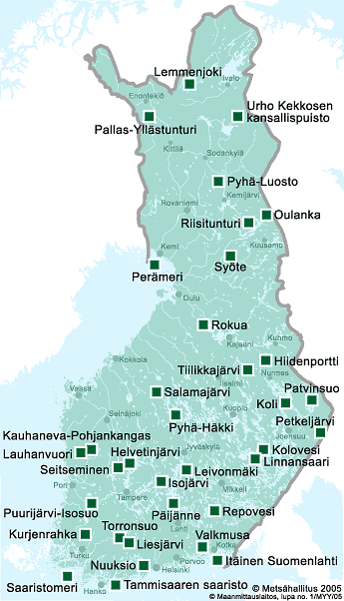
Современное состояние и развитие туризма в национальных парках Финляндии
В Финляндии 39 национальных парков и один в проекте

Slide 7
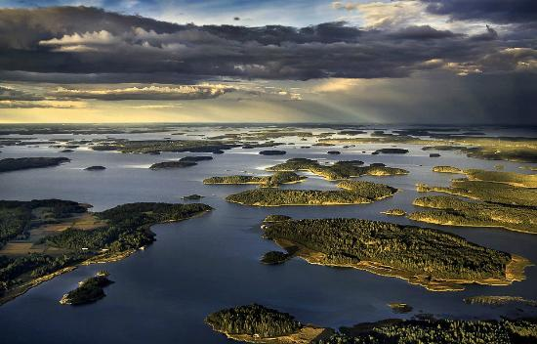
Закон об охране природы Финляндии определяет, что «в национальных парках должен поддерживаться общий интерес к природе для повышения экологического сознания населения».
Правительство этой страны с каждым годом делает все возможное, чтобы улучшать туризм в целом. Финляндия прекрасная страна с доброжелательными жителями и огромным опытом построения «зеленого туризма». В стране все устроено так, что туристы могут наслаждаться природой, не нарушая ее хрупкий экологический баланс
Архипелаг ЭКЕНЕС

Slide 8
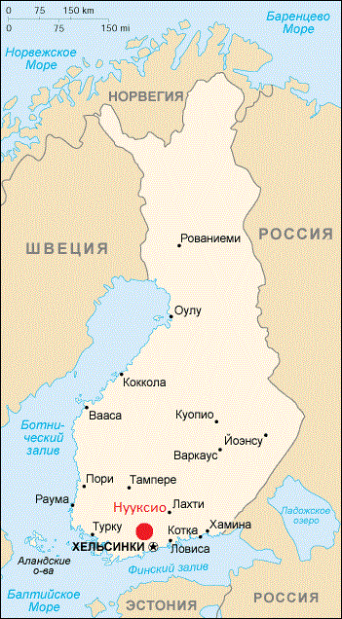
Оценка туристско-рекреационного потенциала национального парка Нууксио и природного центра Халтиа (Финляндия) в целях развития экотуризма
Нууксио – один из самых богатых природными ресурсами национальный парк.
Основан в 1994 году. Площадь - 45 кв. км
Услуги в национальном парке Нууксио: 1. Посещение природного центра Халтиа 2. Места для кострищ 3. Кемпинг 4. Домики для ночевки 5. Гид (только летом)

Slide 9
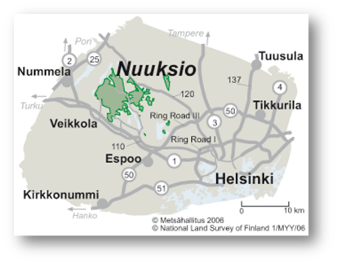
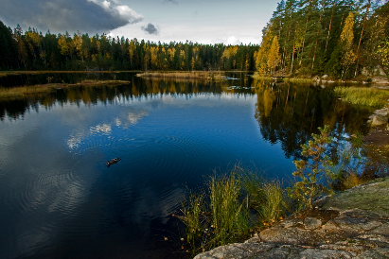
Территория национального парка Нууксио и природного центра Халтия обладает достаточно богатым туристско-экскурсионным потенциалом для развития на своей территории экологических троп, экскурсий и маршрутов.
Природа заповедника необычайно красива: дикие скалы, пышные рощи, топкие болота и валуны, покрытые лишайниками

Slide 10
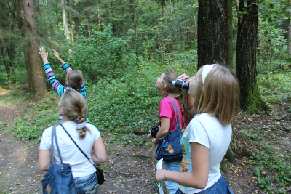
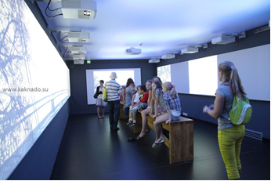
Программа трехдневного тура для школьников в национальном парке нууксио
1день. Ботаническая экскурсия и поездка в естественно-научный музей в Хельсинки
2 день Экскурсия в природный центр Халтиа и поход за грибами и ягодами с опытным экскурсоводом

Slide 11
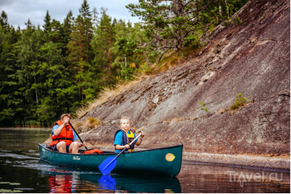
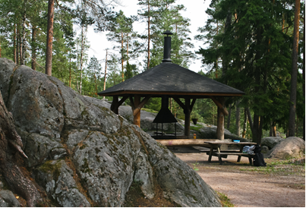
3 день Прогулка на каноэ по озеру Питкяярви
и пикник в специально оборудованном месте

Slide 12
Трехдневная программа пребывания русскоязычных школьников в нууксио
Количество дней: 3 Размешение: в гостинице Сиикаранта, который находиться в 200 м. от парка Питание: в гостинице и природном центре Халтиа
 | 1 ДЕНЬ | 2 ДЕНЬ | 3 ДЕНЬ
До полудня | Завтрак в гостинице | Завтрак в природном центре Халтиа | Завтрак в гостинице
12.00 | Ботаническая экскурсия | Экскурсия в природный центр | Прогулка на каноэ в По озеру Питкяярви
После полудня | Экскурсия в естественно-научный музей в Хельсинки | Сбор ягод и грибов | Пикник в специально оборудованном месте

Slide 13
Глава II. Разработка и проектирование экскурсионного маршрута в национальном парке Нууксио и природном центре Халтиа.
Туристско-рекреационный потенциал и основные направления развития экскурсионной деятельности на территории национального парка Нууксио и природного центра Халтиа.
Развитие туризма в национальном парке Нууксио и природной центре Халтиа можно описать по следующим аспектам:
1. Предоставление клиентам возможностей для отдыха и возможностей узнать больше о природе
2. Создание возможностей для экологического туризма
3. Создание возможностей для устойчивого развития туризма
4. Сотрудничество с предпринимателями на международном (национальном) уровне

Slide 14
Экологическая экскурсия для школьников, занимающихся экологией и биологией в национальном парке Нууксио и природном центре Халтиа
Задачи экскурсии:
1.Сформировать у школьников общее представление о природе в национальном парке Нууксио.
2. Показать красоту и разнообразие растений в лесу.
3. Познакомить детей с различными природными ярусами и рассказать о растениях на болоте.

Slide 16
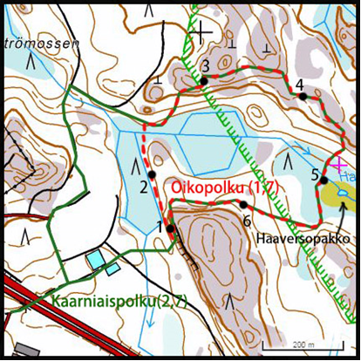
Маршрут экскурсии
Экскурсия будет проходить по маршруту Kaarniaispolku (2,7 км), а именно по сокращенному ее варианту Oikopolku, протяженностью 1,7 км
Точки маршрута: 1. Ознакомительная беседа
2.Остановка в заболоченной местности 3.Остановка в хвойном лесу 4.Остановка в сосновом бору 5.Остановка на болоте Хааверсопако 6. Проведение игр и сбор материала

Slide 17
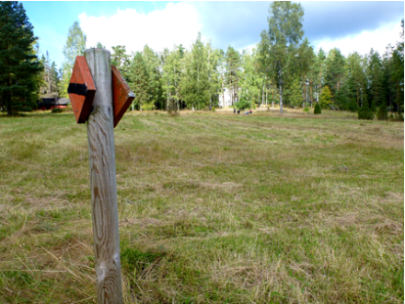
Маршрут природной экскурсии в национальном парке Нууксио состоит из следующих пунктов:
1.Встреча с ребятами на начальной точке экскурсии с целью ознакомительной беседы.
Начальная точка экскурсии

Slide 18
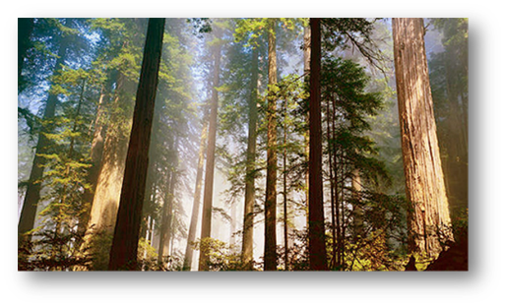
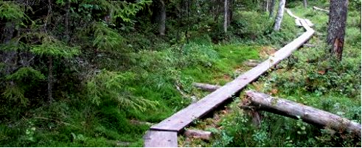
2. Вторая остановка будет находиться на тропинке слева от которой находится заболоченная местность, а справа – разные виды деревьев. Здесь школьники смогут познакомиться с ними и сравнить с фотографиями на заранее выданных им карточках.
3. Остановка в хвойном лесу, заросшим мхом с целью ознакомления с природными ярусами. Между третьей и четвертой остановкой ребята по ходу прогулки будут отгадывать разные загадки на изученную тему. (здесь следует воспользоваться аудиогидом, чтобы экскурсовод загадывал загадки во время прогулки).
Оборудованная тропа в заболоченной местности
Хвойный лес

Slide 19
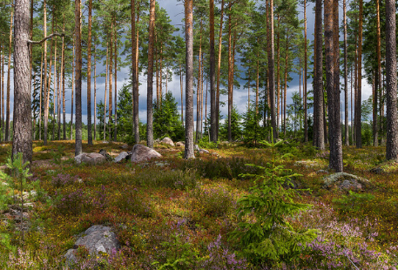
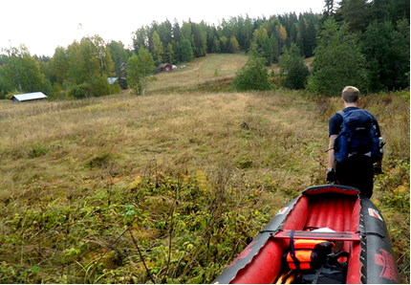
4. Остановка в сосновом бору.
5. Остановка на болоте Haaversopakko
Сосновый бор
Болото Хааверсопако
6. Заключительная остановка с проведением познавательных игр и сбора природного материала для них.

Slide 20
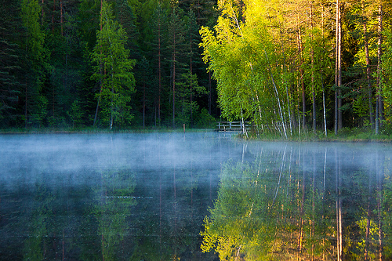
Разработка природной экскурсии для школьников, занимающихся экологией и биологией – важный шаг как для развития национального парка Нууксио, так и для развития у детей представления о природе и понимания того, что ее нужно оберегать.

Slide 21
Спасибо за внимание!

